Slide 1
ХАКСАДЕЦИМАЛНИ БРОЈНИ СИСТЕМ

Slide 2
Хексадецимални број се углавном користи у микропроцесорски рад.
Основа хексадецималног броја је 16, а цифре су од 0 -15.
Користи се систем цифара од 0-9, а затим знакови алфабета А- F.
Хексадецимални систем бројева се такође назива хек.

Slide 3
Претварање из хексадецималног у декадни број врши се аналогно као што смо то радили код претварања из окталног или бинарног система.
9АF₁₆ = ? ₁₀
9АF = 9 * 16² + A*16¹ + F*16⁰ = 9*256 + 10*16 + 15*1 =
2304 + 160 + 15 = 2479

Slide 4
Претварање из декадног у хексадецимални систем врши се аналогно као претварање из бинарног и окталног система:
2479 ₁₀ = ? ₁₆
2479 : 16 = 154 остатак 14 (F)
2479 ₁₀ = 9АF ₁₆
154 : 16 = 9 остатак 10 (А)
9 : 16 = 0 oстатак 9

Slide 5
Хексадецимални бројни систем је погодан начина за записивање броја бинарних цифара.
Велике бинарне цифре су лако представљене хексадецималним бројем.

Slide 6
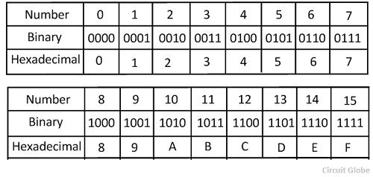
База бинарног бројевног система је два јер је представљена са двије цифре, тј. 0 и 1. Тешко је представити велики број у облику бинарне цифре и стога се хексадецимални систем користи у дигиталној електроници. Систем помоћу је сљедећи:

Slide 7
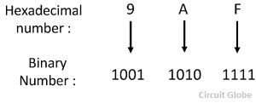
Да би смо претворили хексадецимални број у бинарни број, требамо претворити сваку хексадецималну цифру у четвероцифрени еквивалент. На пример, хексадецимални број 9АF који се конвертује у бинарну цифру. Конверзије су сљедеће:
Стога је еквивалентни бинарни број 1001 1010 1111.

Slide 8
За конвертовање датог бинарног броја у његов еквивалентни хексадецимални број преписује бинарни број сетова од четири цифре, а затим ставља хексадецималну цифру испред сваке четвороцифрене групе бинарног броја као што је објашњено следећим бројем.
Тако је еквивалентни хексадецимални број Е8D6.

Slide 9
Играјте се бројевима... ☺
ХВАЛА НА ПАЖЊИ!

